Slide 1

Интерактивное пособие
«Учимся читать»
2 часть
Подготовила
Малеева Татьяна Викторовна,
учитель начальных классов
ГУО «СШ № 21 г. Бобруйска»

Slide 2
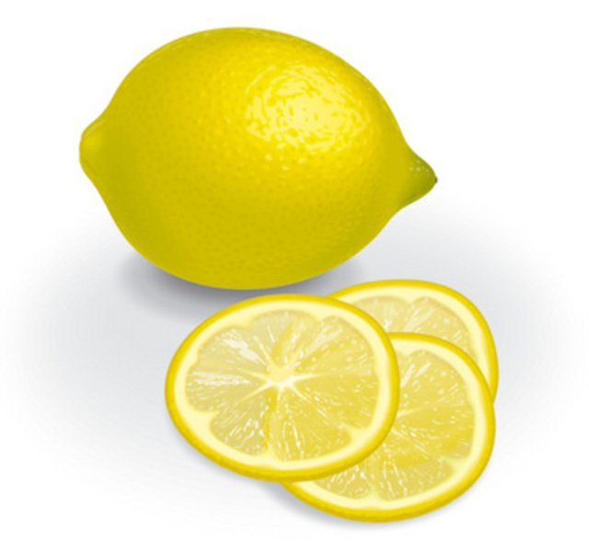

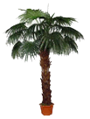
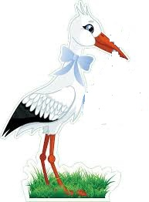
о
п
л
и
п
а
ш
р
с
л
и
а

Slide 3

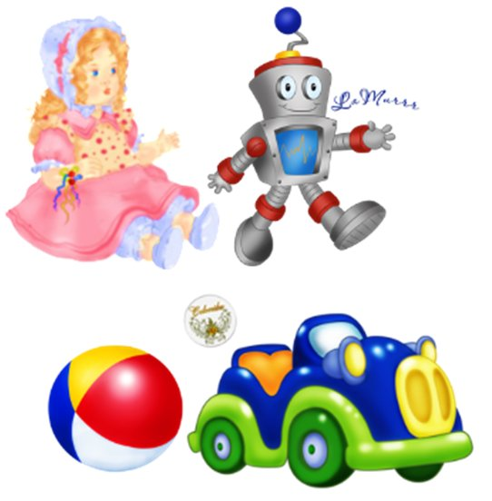
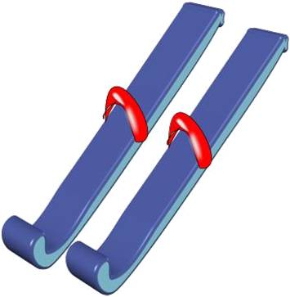
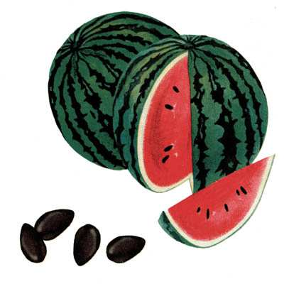
о
с
п
и
л
а
л
м
р
п
и
а

Slide 4
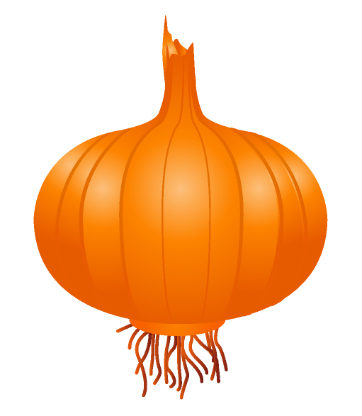
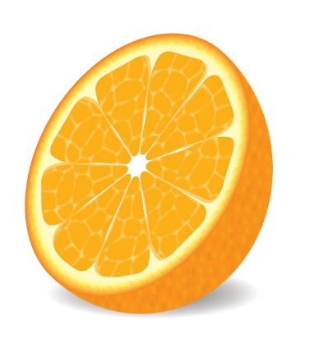

о
п
л
а
п
а
ш
р
с
и
а
л

Slide 5



о
р
р
о
с
а
ш
п
с
и
а
м

Slide 6
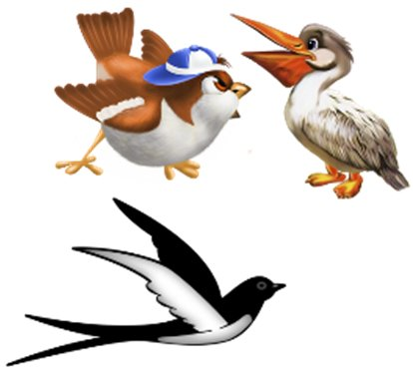
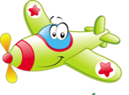
л
п
с
и
л
а
а
с
р
и
ш
м

Slide 7

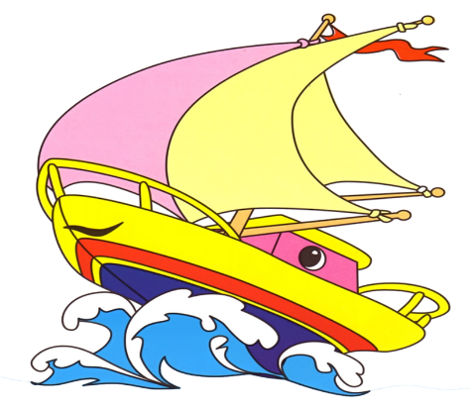

о
г
к
а
ш
а
ш
р
т
и
а
к

Slide 8


п
о
л
у
п
а
а
г
с
у
и
л

Slide 9

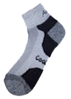

к
л
л
у
н
а
н
р
у
и
а
г

Slide 10


о
к
м
у
х
а
у
х
с
и
а
м

Slide 11
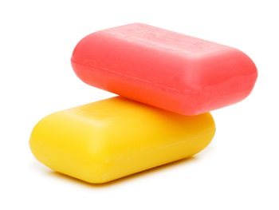


г
у
м
у
к
а
к
р
т
и
а
м

Slide 12
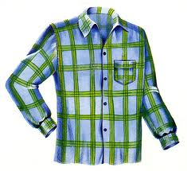
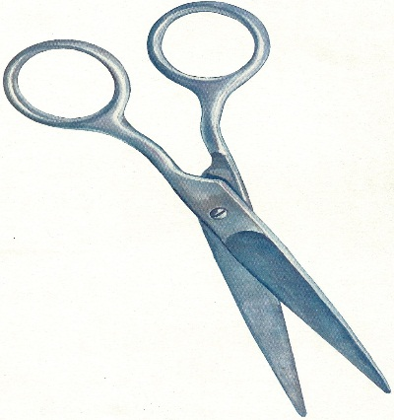
л
а
р
а
н
а
т
р
с
о
м
н

Slide 13
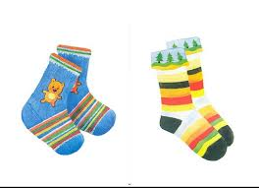

н
р
р
а
н
о
к
н
с
у
а
о

Slide 14
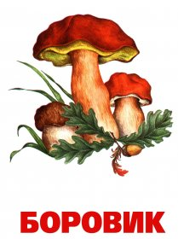
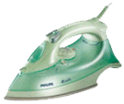
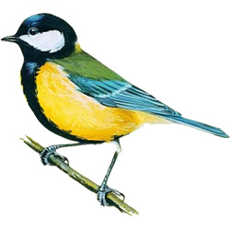
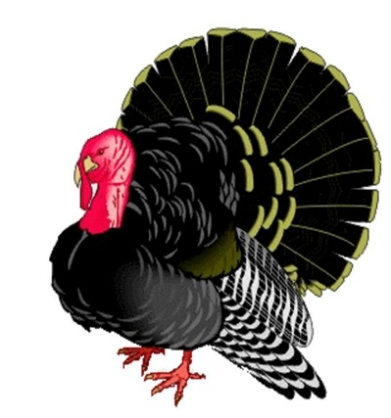
о
у
г
у
с
и
т
л
с
и
а
г

Slide 15
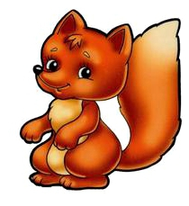

о
л
л
и
с
а
с
т
р
м
а
и

Slide 16
МОЛОДЦЫ!

Slide 17
Источники:
http://cdn01.ru/files/users/images/e5/1e/e51edcdefb7bf10e3447fdae266d2597.gif - лужа
http://domovityi.ru/wp-content/uploads/2015/12/Красное-и-желтое-мыло-mini.jpg - мыло
http://s00.yaplakal.com/pics/userpic/5/8/7/av-289785.jpg - утёнок
http://static.mnogonado.net/images/img.php?l=/store/image/jpg_350851-575.jpg&w=250 – пчёлка
http://us.cdn1.123rf.com/168nwm/arnica/arnica1210/arnica121000127/16023655-train-toy-vector.jpg - паровоз
http://www.child-lib-gtn.ru/presentations/big/slajd23.jpg - ракета
http://stockfresh.com/files/o/olgacov/m/66/1285559_stock-photo-vector-two-palm-trees-on-an-island-in-the-ocean-at-noon.jpg - остров
https://arhivurokov.ru/kopilka/uploads/user_file_5458fc98498f0/konspiekt-nod-po-ravitiiu-riechi-s-ispol-zovaniiem-mniemotiekhniki-v-starshiei-ghruppie_2.jpeg - шуба
https://mitzhy.files.wordpress.com/2011/05/pensil.jpg?w=640 – карандаш
http://www.webpark.ru/uploads54/101119/Demotivators_39.jpg - носки
http://www.letoshop.rs/slike/609535.jpg - ножницы
https://image.arukereso.hu/mid/9530971.philips-gc-3109.jpg - утюг
https://www.igromagazin.ru/img/offers_imgs/16106-3.jpg - рубашка
https://www.colourbox.com/preview/3146726-red-thread-and-needle-isolated-on-white.jpg - иголка
http://img12.3lian.com/gaoqing02/01/72/171.jpg - улитка

Slide 18
https://arhivurokov.ru/multiurok/b/8/0/b80704f16e55318b3ad17614bd6fe2c478a7c499/img211.jpg - хвост
http://ic.pics.livejournal.com/nataliyrus/60168792/28704/28704_300.jpg арбуз с семечками
https://4.404content.com/resize/730x-/1/B2/84/429437150406641662/fullsize.png морковь
http://engblog.ru/wp-content/uploads/2015/12/onion.jpg - лук
http://mypresentation.ru/documents/b38e6946d704a894ff4fa99f7e8cb117/018.jpg - лимоны
https://ds04.infourok.ru/uploads/ex/0501/00028988-7e94e7f1/hello_html_m4bbd813e.jpg - грибы
http://www.fruitcorp.com/img/f-watermelon.jpg - арбуз
https://cdn.tutsplus.com/vector/uploads/legacy/tuts/53_Vector_Orange/final.jpg апельсин
https://img01.rl0.ru/377402e61825fe802128164e76fc83d8/c533x700/s019.radikal.ru/i607/1209/03/e7d9718eed47.jpg - пальма
http://images.gofreedownload.net/cartoon-transportation-vectors-241904.jpg самолёт
http://school52.ucoz.ru/_nw/3/44432843.jpg - кораблик
https://ds03.infourok.ru/uploads/ex/12db/0005df3a-dbc61097/hello_html_66fb8a84.jpg - индюк
http://www.rastut-goda.ru/images/stories/flexicontent/m_--16.jpg - радуга
http://agesmystery.ru/wp-content/uploads/2016/04/treasure_may2002.gif сундук
https://podolsk-servis.ru/kikirdori/didakticheskiy-material-po-teme-obuv-27583.jpg - носки
http://savepic.su/1649884m.jpg - ласточка
http://cs412224.vk.me/v412224055/9ec/O8py3xSFZJ8.jpg - Нюша
http://hipermir.ru/image/pticy/sinica_color.jpg - синица
http://umm4.com/wp-content/uploads/2012/07/chetverostishiya-dlya-detej-13.jpg лисичка
http://img-fotki.yandex.ru/get/9325/83813999.1613/0_11c919_e8e525c0_L.png - аист

